Slide 1
第三章 栈和队列
机电工程与自动化学院 L栋301
任卫红 助理教授
renweihong@hit.edu.cn
http://faculty.hitsz.edu.cn/renweihong

Slide 2
3.1栈

Slide 3
一、栈
第一节 栈
栈是限定仅在表尾(top)进行插入或删除操作的线性表。
允许插入和删除的一端称为栈顶(top，表尾)，另一端称为栈底(bottom，表头)
特点：后进先出 (LIFO)
出栈
进栈
top
a_{n}
.
.
.
bottom
a₁

Slide 4
二、栈的实现
第一节 栈
栈的存储结构主要有两种：
1. 顺序栈
2. 链式栈
data
data
next
出栈
进栈
next
top
top
栈顶
栈顶
top
a_{n}
.
.
.
…
…
栈底
base
a₁
栈底
^
^

Slide 5
3.2 顺序栈

Slide 6
一、顺序栈
第二节 顺序栈
顺序栈是栈的顺序存储结构
利用一组地址连续的存储单元依次存放自栈底到栈顶的数据元素
指针top指向栈顶元素在顺序栈中的下一个位置，
base为栈底指针，指向栈底的位置。
出栈
进栈
top
a_{n}
.
.
.
base
a₁

Slide 7
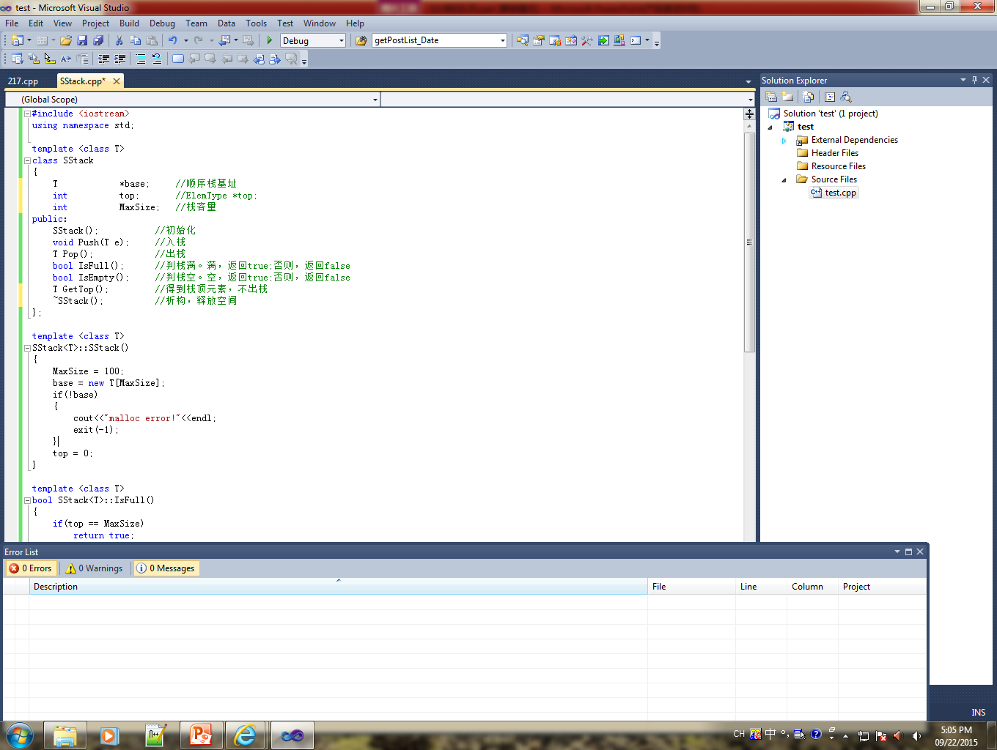
二、顺序栈的定义
第二节 顺表栈
采用动态分配的一维数组表示顺序表

Slide 8
三、顺序栈的特性
第二节 顺序栈
top=0或top=base表示栈空空栈
base=NULL表示栈不存在
当插入新的栈顶元素时,指针top+1
删除栈顶元素时，指针top-1
当top>stacksize时，栈满，溢出
出栈
进栈
top
a_{n}
.
.
.
base
a₁

Slide 9
四、顺序栈的主要操作
第二节 顺序栈

Slide 10
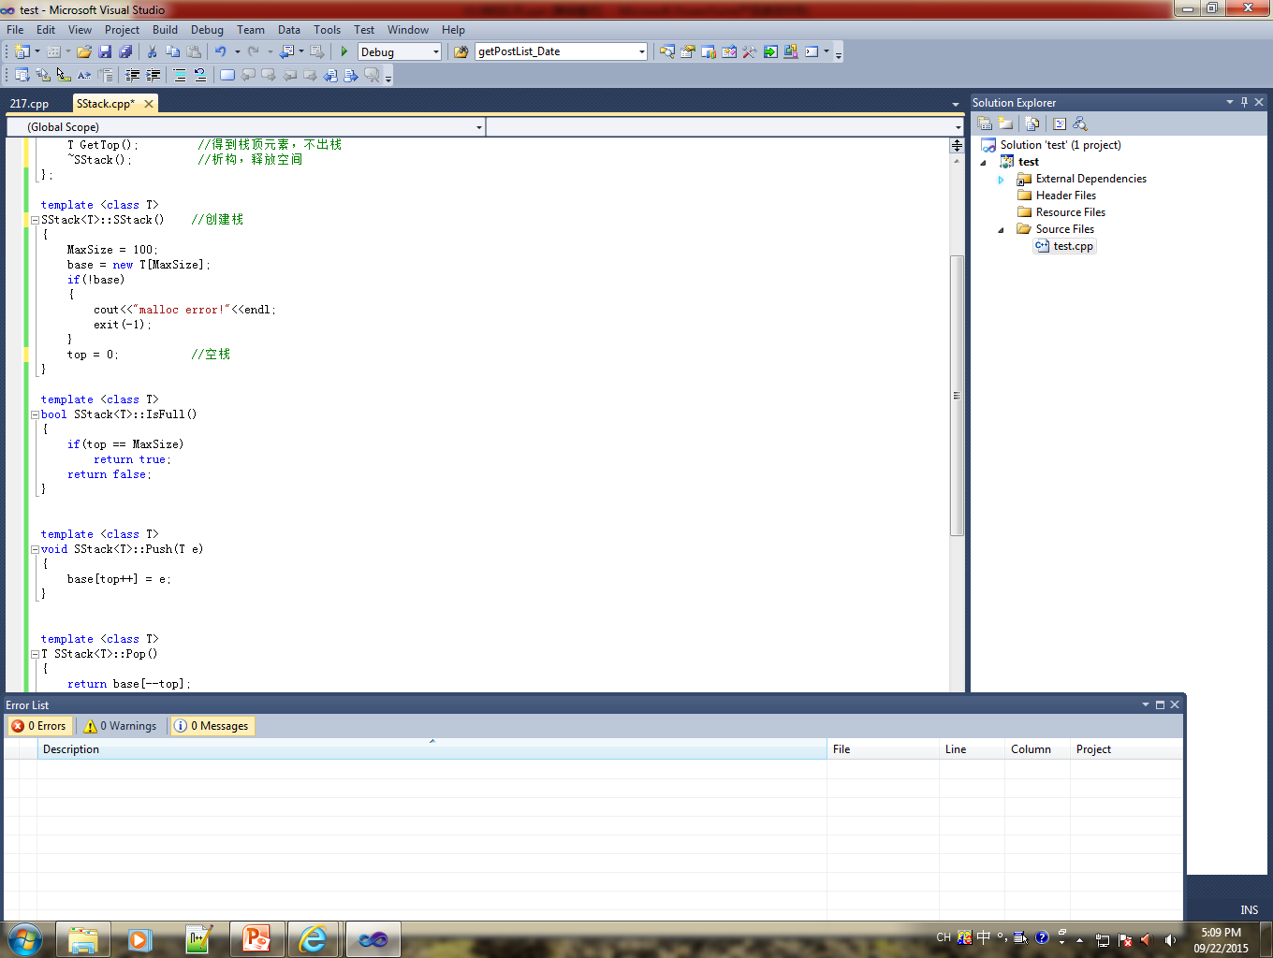
五、创建顺序栈
第二节 顺序栈
top
base
空栈

Slide 11
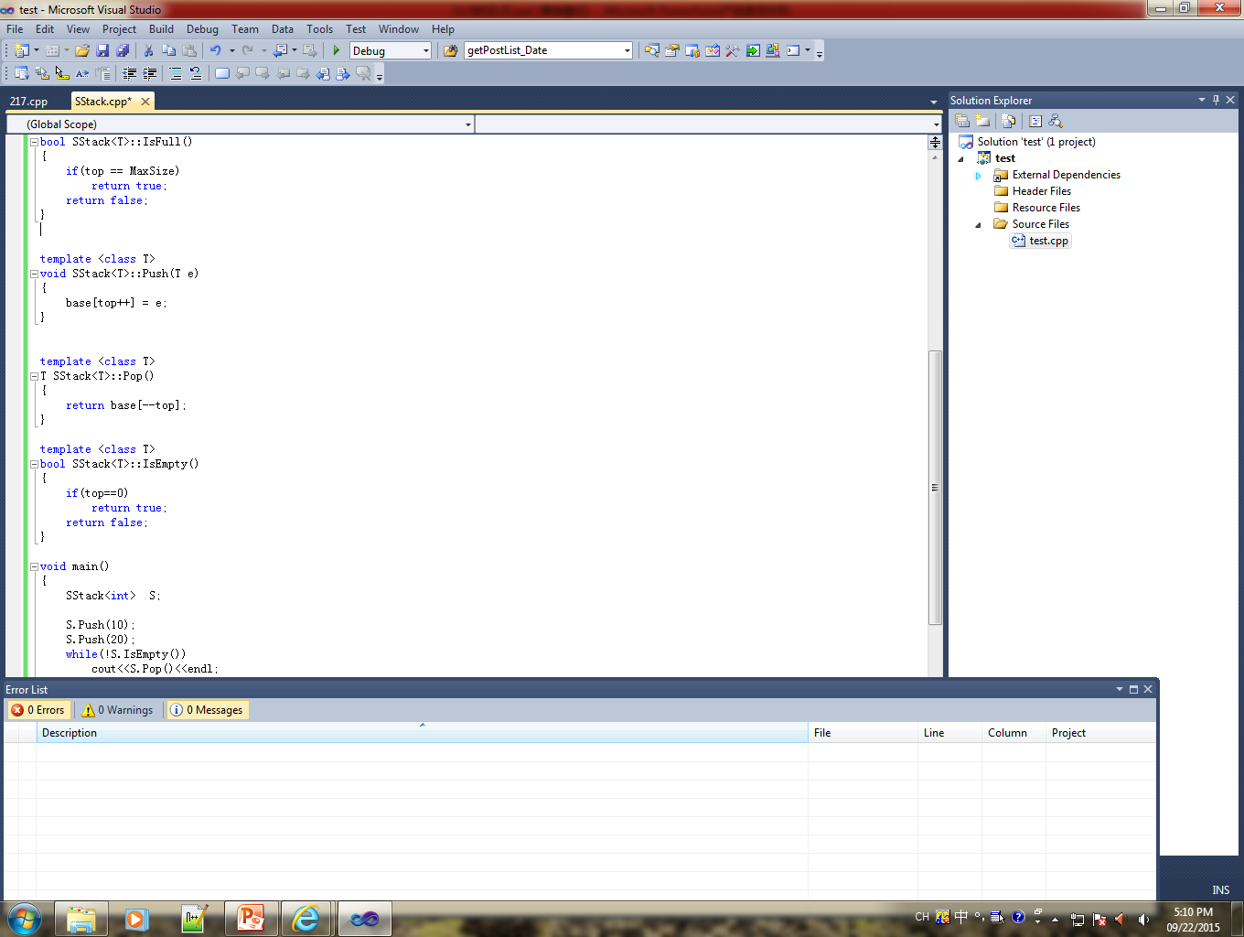
六、进栈（插入新元素）
第二节 顺序栈
b
a
e
b
a
top
top
base
base
操作前
e进栈

Slide 12

七、出栈（删除元素）
第二节 顺序栈
e
b
a
e
b
a
top
top
base
base
操作前
e出栈

Slide 13

八、判栈满
第二节 顺序栈
e
b
a
e
b
a
top
top
base
base
操作前
e进栈

Slide 14
九、其它操作
第二节 顺序栈
判栈空
获得栈顶元素
e
b
a
e
b
a
top
top
base
base
操作前
e出栈
Notes:
判断栈空：top=0
获得栈顶元素：base【top-1】

Slide 15
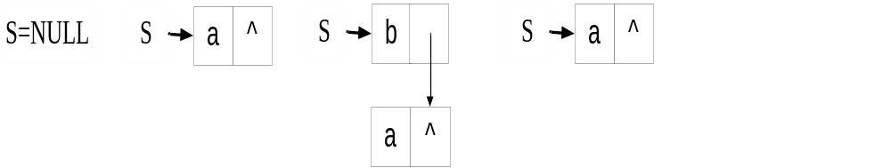
链栈
空栈
a入栈
b入栈
b出栈
链栈在表头进行入栈，出栈操作。

Slide 16
链栈结构定义
栈的链式存储结构称为链栈，它是运算受限的
单链表，插入和删除操作仅限制在表头位置
上进行。
由于只能在链表头部进行操作，故链表没有必
要像单链表那样附加头结点。栈顶指针就是链
表的头指针。

Slide 17
C++中栈容器
stack 模板类的定义在<stack>头文件中。
定义stack 对象的示例代码如下：
stack<int> s1;
stack<string> s2;
stack 的基本操作有：
入栈，如例：s.push(x);
出栈，如例：s.pop();注意，出栈操作只是删除栈顶元素，并不返回该元素。
访问栈顶，如例：s.top()
判断栈空，如例：s.empty()，当栈空时，返回true。
访问栈中的元素个数，如例：s.size()。

Slide 18
3.3 栈的应用举例

Slide 19
一、数值转换(八进制)
第三节 栈的应用举例
将十进制转换为其它进制(d)，其原理为：
N = (N/d)*d + N mod d
例如：（1348)10 = (2504)8 ，其运算过程如下：
N N /8 N mod 8
1348 168 4
168 21 0
21 2 5
2 0 2
计算顺序
输出顺序

Slide 20
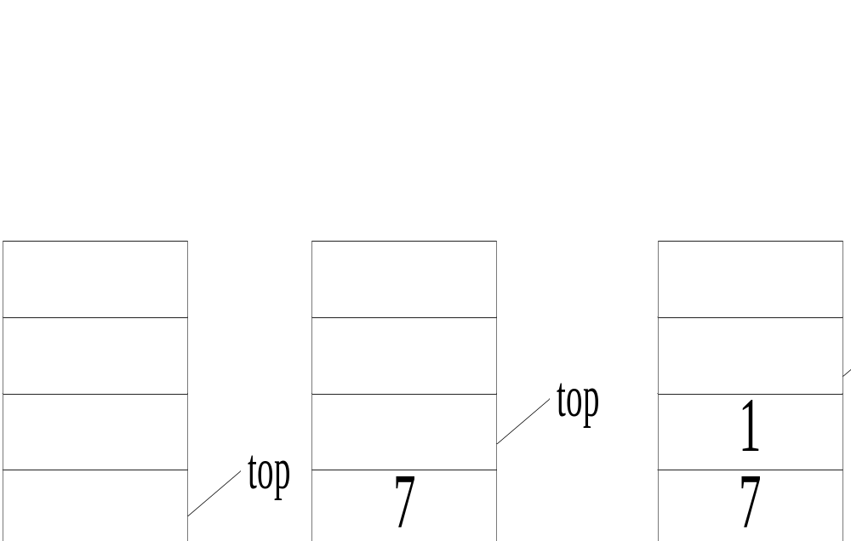
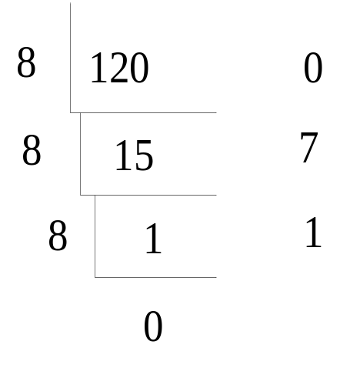
数制转换
10进制到d ( 2,8,16)的转换公式：
(N)₁₀ = (N / d) *d + N mod d
(120)₁₀ = (170)₈
0入
7入
1入
1出

Slide 21
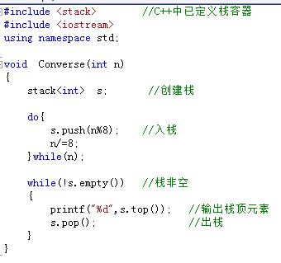
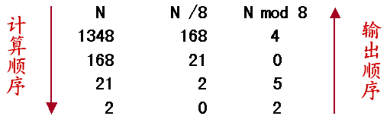
一、数值转换(八进制)
第三节 栈的应用举例

Slide 22
二、行编辑程序
第三节 栈的应用举例
用户输入一行字符
允许用户输入出差错，并在发现有误时，可以用退格符“#”及时更正
假设从终端接受两行字符：
whli##ilr#e（s#*s)
实际有效行为：
while (*s)

Slide 23
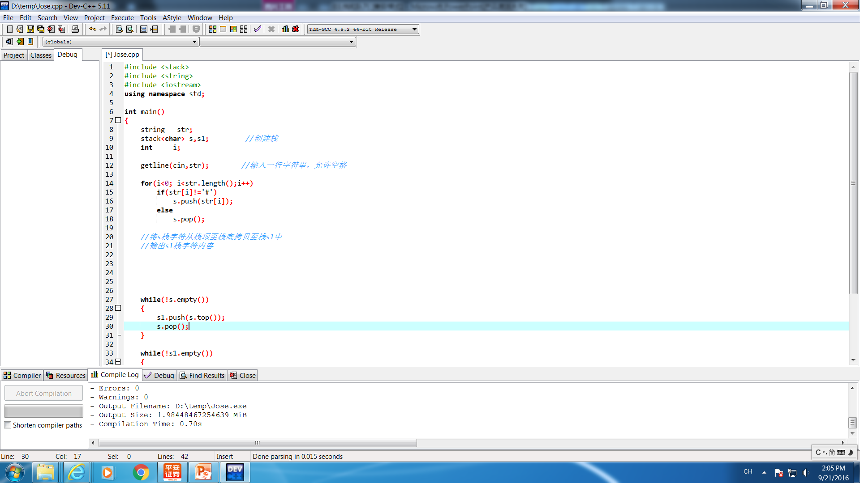
二、行编辑程序
第三节 栈的应用举例
对用户输入的一行字符进行处理，直到行结束(“\n”)

Slide 24
三、迷宫求解
第三节 栈的应用举例
迷宫求解一般采用“穷举法”
逐一沿顺时针方向查找相邻块（一共四块－东(右)、南(下)，西(左)、北(上)）是否可通，即该相邻块既是通道块，且不在当前路径上
用一个栈来记录已走过的路径

Slide 25
三、迷宫求解
第三节 栈的应用举例
# | # | # | # | # | # | # | #
# |  |  | # |  |  |  | #
# |  | # | # |  |  | # | #
# |  | # |  |  |  |  | #
# |  | # |  | # | # | # | #
# |  |  |  |  |  | # | #
# |  | # |  |  |  | ○ | #
# | # | # | # | # | # | # | #
举例

Slide 26
三、迷宫求解（算法）
第三节 栈的应用举例
设定当前位置为入口位置
do {若当前位置可通，则 {
将该位置插入栈顶(Push)；
若该位置是出口，则结束；
否则切换当前位置的东邻方块为当前位置；
}
否则 {若栈不空且则且栈顶位置尚有其他位置未搜索则{
设定新的当前位置为顺时针方向旋转找到下一邻块}
若栈不空但栈顶位置四周均不可通则
{删去栈顶位置；
若栈不空，则重新测试新的栈顶位置，
只到找到一个可通的相邻块或出栈至栈空；}
}
}while(栈不空)

Slide 27
三、迷宫求解
第三节 栈的应用举例
# | # | # | # | # | # | # | #
# |  |  | # |  |  |  | #
# |  | # | # |  |  | # | #
# |  | # |  |  |  |  | #
# |  | # |  | # | # | # | #
# |  |  |  |  |  | # | #
# |  | # |  |  |  | ○ | #
# | # | # | # | # | # | # | #
举例

Slide 28
四、表达式求值
第三节 栈的应用举例
表达式由操作数、运算符和界限符组成，它们皆称为单词
操作数：常数或变量
运算符：+, -, *, / 等
界限符：(, ), #(表达式开始及结束符)

Slide 29
四、表达式求值
第三节 栈的应用举例
思考：表达式12+3*5+（2+10）*5 的计算顺序。

Slide 30
计算步骤：假设操作数栈NS和运算符栈OS，
（1）依次读取表达式，若为操作数，则直接进栈；
若为运算符(记为op2)，转（2）
（2）将op2与运算符栈顶元素(记为op1)按P53的表3.1
比较优先权，并按如下规则进行操作：
    若prec(op1) < prec(op2), 则op2入OS;
    若prec(op1) = prec(op2), 则op1出栈，回到（1）；
    若prec(op1) > prec(op2), 则NS出2个操作数
    num2,num1,op1出栈，计算num2 op1 num2，结果入NS；回到(2) 。
  （3）重复（1）、（2）直至整个表达式求值完毕。

Slide 31
例：计算表达式12+（2+10）*5 对应的栈变化如
下图。
增加了一个输入结束符’#’，人为的在OS栈也加入
了栈底’#”。
考虑：如何提取操作数？
如何实现优先级比较？
num1 op1 num2如何实现？

Slide 32
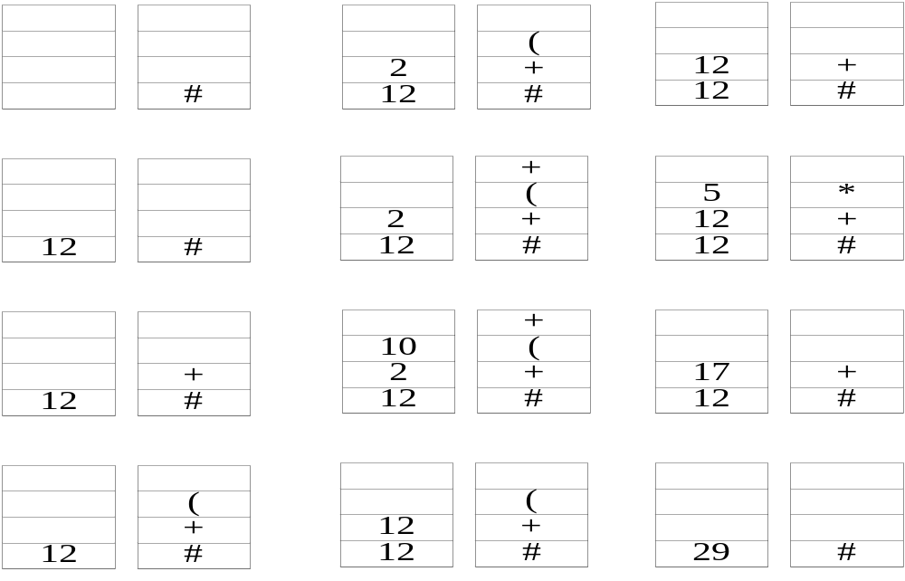
12+（2+10）*5
初始
2
),(=)，(出
12
+, ( < +
5，*，+<*
60
+, # < +
10
#，*>#, 计算
72
(, + < (
), + > ), 2,10,+出栈，写入2+10
栈顶=#，结束

Slide 33
栈的应用：表达式的计算
补充
算术表达式有三种表示：
  中缀(infix)表示
  <操作数> <操作符> <操作数>，如 A+B；
  前缀(prefix)表示
  <操作符> <操作数> <操作数>，如 +AB；
  后缀(postfix)表示
  <操作数> <操作数> <操作符>，如 AB+；

Slide 34
表达式示例
补充
A + B * (C - D) - E / F
r1
r4
r2
r3
r5
中缀表达式 → 后缀表达式
A + B * (C - D) - E / F
ABCD-*+EF/-

Slide 35
补充
中缀表达式 A + B * ( C - D ) - E / F
表达式中相邻两个操作符的计算次序为：
  优先级高的先计算
  优先级相同的自左向右计算
  当使用括号时从最内层括号开始计算
后缀表达式 A B C D - * + E F / -
在后缀表达式的计算顺序中已隐含了加括号的优先次序，括号在后缀表达式中不出现。

Slide 36
应用后缀表示计算表达式的值
补充
Idea：
从左向右顺序地扫描表达式，并用一个栈暂存扫描到的操作数或计算结果。
扫描中遇操作数则压栈；遇操作符则从栈中退出两个操作数，计算后将结果压入栈
最后计算结果在栈顶

Slide 37
补充
计算例 A B C D - * + E F ^ G / -
r1
r4
r2
r5
r3
r6

Slide 38
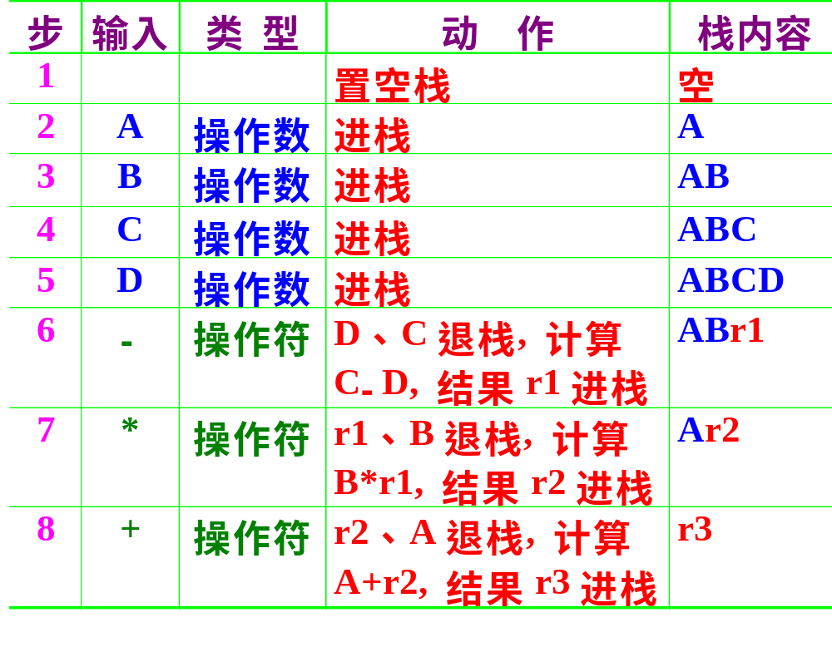
计算后缀表达式 A B C D - * + E F ^ G / -

Slide 39
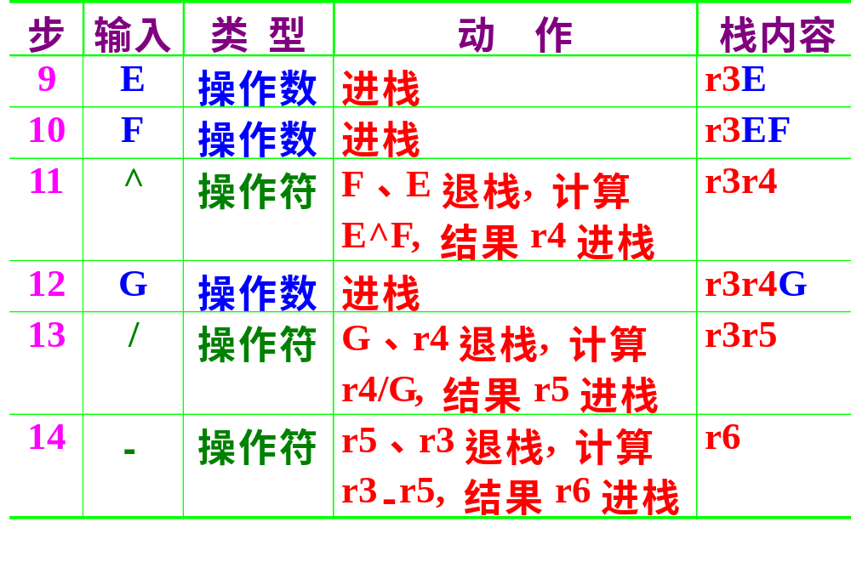
计算后缀表达式 AB C D - * + E F ^ G / -

Slide 40
一般表达式的操作符有4种类型：
  算术操作符 如双目操作符（+、-、*、/ 和%）以及单目操作符（-）。
  关系操作符 包括<、<=、==、!=、>=、>。这些操作符主要用于比较。
  逻辑操作符 如与(&&)、或(||)、非(!)。
  括号‘(’和‘)’ , 它们的作用是改变运算顺序。
补充

Slide 41
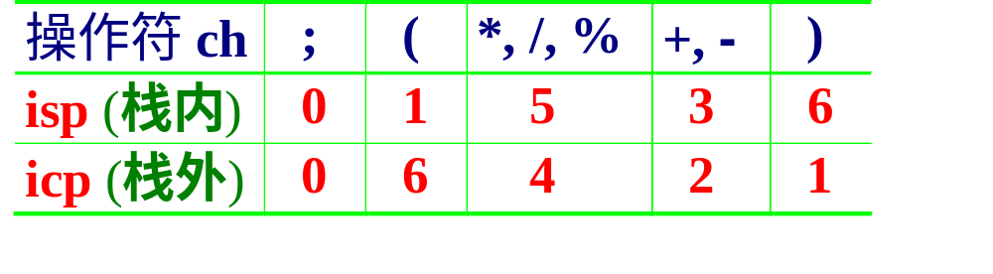
利用栈将中缀表示转换为后缀表示
各个算术操作符的优先级
isp叫做栈内(in stack priority)优先级
icp叫做栈外(in coming priority)优先级。
操作符优先级相等的情况只出现在括号配对或栈底的“#”号与输入流最后的“#”号配对时。

Slide 42
利用栈将中缀表示转换为后缀表示
转换步骤
操作符栈初始化，将结束符‘#’进栈。然后读入中缀表达式字符流的首字符ch。
重复执行以下步骤，直到ch = ‘#’ ，同时栈顶的操作符也是‘#’，停止循环。
  若ch是操作数直接输出，读入下一个字符ch。
  若ch是操作符，判断ch的优先级icp和位于栈顶的操作符op的优先级isp：

Slide 43
利用栈将中缀表示转换为后缀表示
转换步骤
  若 icp(ch) > isp(op)，令ch进栈，读入下一个字符ch。
  若 icp(ch) < isp(op)，退栈并输出。
  若 icp(ch) == isp(op)，退栈但不输出，若退出的是“(”号读入下一个字符ch。
算法结束，输出序列即为所需的后缀表达式

Slide 44
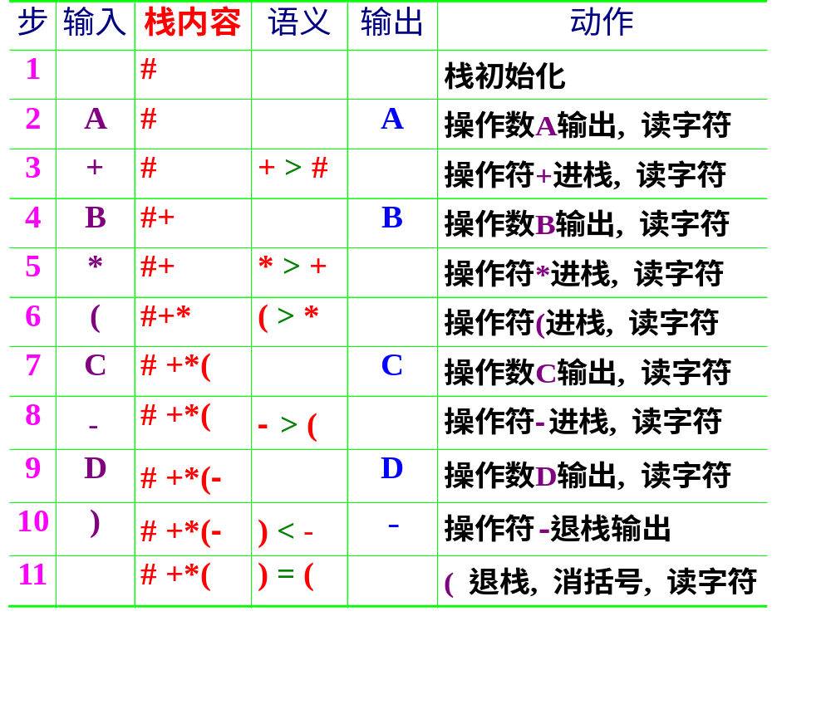
A+B*(C-D)-E/F

Slide 45
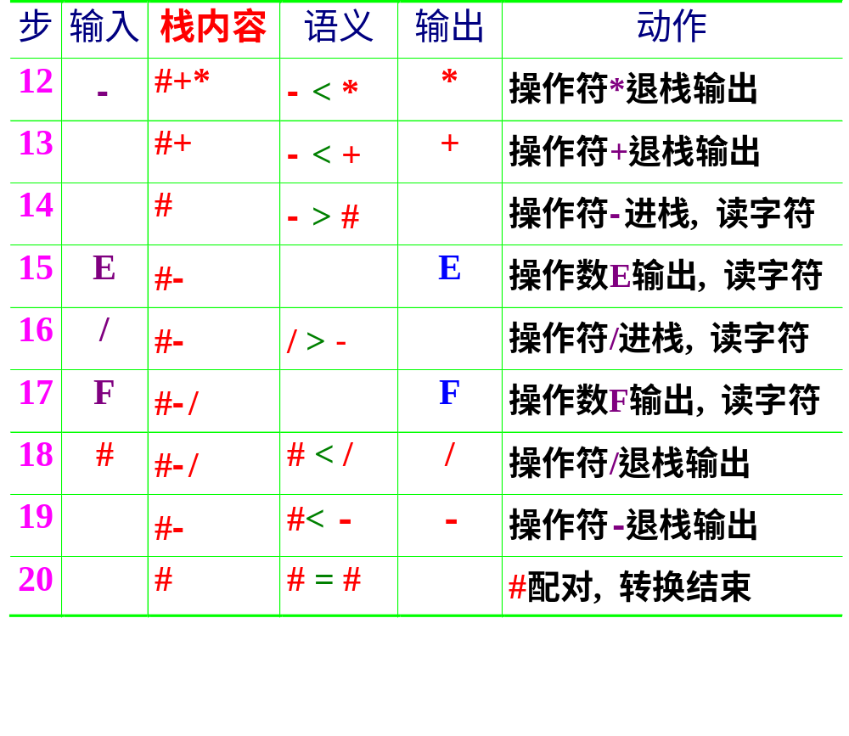
A+B*(C-D)-E/F

Slide 46
五、栈与递归
递归的定义
若一个对象部分地包含它自己，或用它自己给自己定义, 则称这个对象是递归的；若一个过程直接地或间接地调用自己, 则称这个过程是递归的过程。
以下三种情况常常用到递归方法。
  定义是递归的
  数据结构是递归的
  问题的解法是递归的

Slide 47

五、栈与递归
例1：阶乘函数
求解阶乘函数的递归算法
long Factorial(long n) {
if (n == 0) return 1;
else return n*Factorial(n-1);
}

Slide 48
五、栈与递归
求解阶乘 n! 的过程
求解阶乘函数的递归算法
long Factorial(long n) {
if (n == 0) return 1;
else return n*Factorial(n-1);
}

Slide 49
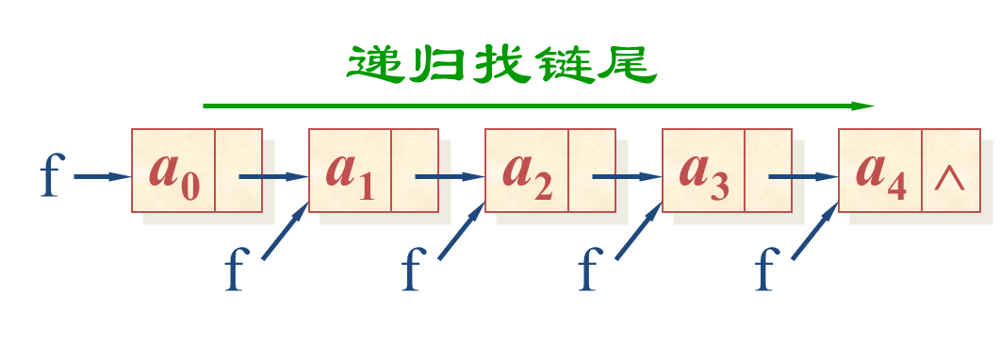
五、栈与递归
例2：单链表结构
搜索链表最后一个结点并打印其数值
template <class E>
void Print(ListNode<E> *f) {
if (f ->link == NULL)
cout << f ->data << endl;
else Print(f ->link);
}

Slide 50
五、栈与递归
例3：汉诺塔(Tower of Hanoi)问题的解法
如果 n = 1，则将这一个盘子直接从 A 柱移到 C 柱上。否则，执行以下三步：
  用 C 柱做过渡，将 A 柱上的 (n-1) 个盘子移到 B 柱上：
  将 A 柱上最后一个盘子直接移到 C 柱上；
  用 A 柱做过渡，将 B 柱上的 (n-1) 个盘子移到 C 柱上。

Slide 51


Slide 52
#include <iostream.h>
void Hanoi (int n, char A, char B, char C) {
//解决汉诺塔问题的算法
if (n == 1) cout << " move " << A << " to "
<< C << endl;
else { Hanoi(n-1, A, C, B);
cout << " move " << A << " to " << C
<< endl;
Hanoi(n-1, B, A, C);
}
}

Slide 53
什么时候运用递归？
子问题应与原问题做同样的事情，且更为简单；
把一个规模比较大的问题分解为一个或若干规模比较小的问题，分别对这些比较小的问题求解，再综合它们的结果，从而得到原问题的解。
— 分而治之策略（分治法）
这些比较小的问题的求解方法与原来问题的求解方法一样。

Slide 54
3.4 队列

Slide 55
一、队列
第四节 队列
队列是只允许在表的一端进行插入，而在另一端删除元素的线性表。
在队列中，允许插入的一端叫队尾（rear），允许删除的一端称为对头(front)。
特点：先进先出 (FIFO)
出队
a₁ a₂ a₃ a_{n}
入队
……
队头
队尾

Slide 56
二、顺序队列
第四节 队列
顺序队列：采用一组地址连续的存储单元依次存储从队列头到队列尾的元素
顺序队列有两个指针：队头指针front和队尾指针rear

Slide 57
三、顺序队列的进队和出队原则
第四节 队列
进队时，新元素按rear指针位置插入，然后队尾指针增一，即 rear = rear + 1
出队时，将队头指针位置的元素取出，然后队头指针增一，即 front = front + 1
队头指针始终指向队列头元素
队尾指针始终指向队列尾元素的下一个位置

Slide 58
四、顺序队列的进队和出队举例
第四节 队列
A B C D
front
rear
空队列
front
rear
A,B,C,D进队
B C D
C D
front
rear
A退队
front
rear
B退队
C D E F G
C D E F G
front
rear
E,F,G进队
front
rear
H进队,溢出

Slide 59
五、顺序队列存在的问题
第四节 队列
当队尾指针指向队列存储结构中的最后单元时，如果再继续插入新的元素，则会产生溢出
当队列发生溢出时，队列存储结构中可能还存在一些空白位置（已被取走数据的元素），假上溢。
解决办法之一：将队列存储结构首尾相接，形成循环(环形)队列

Slide 60

一、循环队列
第五节 循环队列
循环队列采用一组地址连续的存储单元
将整个队列的存储单元首尾相连
MAXQSIZE-1
6
C
front
rear
5
A
0
4
E
B
D
C
1
3
2

Slide 61
这种循环意义下的加1操作可以描述为：
if(i+1==MAXQSIZE)
i=0;
else
i++;
利用模运算可简化为：
i=(i+1)% MAXQSIZE

Slide 62
如何判断队空还是队满呢？
对循环队列而言，无法通过front==rear来判断队列“空”还是“满”。
解决此问题的方法至少有三种：
其一是另设一个布尔变量以匹别队列的空和满；
其二是少用一个元素的空间，约定入队前，测试尾指针在循环意义下加1后是否等于头指针，若相等则认为队满（注意：rear所指的单元始终为空）；
其三是使用一个计数器记录队列中元素的总数（实际上是队列长度）。

Slide 63
二、循环队列空与满
第五节 循环队列
front = rear，循环队列空
(rear+1) % MAXQSIZE = front，循环队列满
MAXQSIZE-1
MAXQSIZE-1
6
6
C
front
C
5
5
G
H
rear
0
F
0
rear
4
1
4
E
B
1
front
D
C
3
2
3
2
队列空
队列满

Slide 64
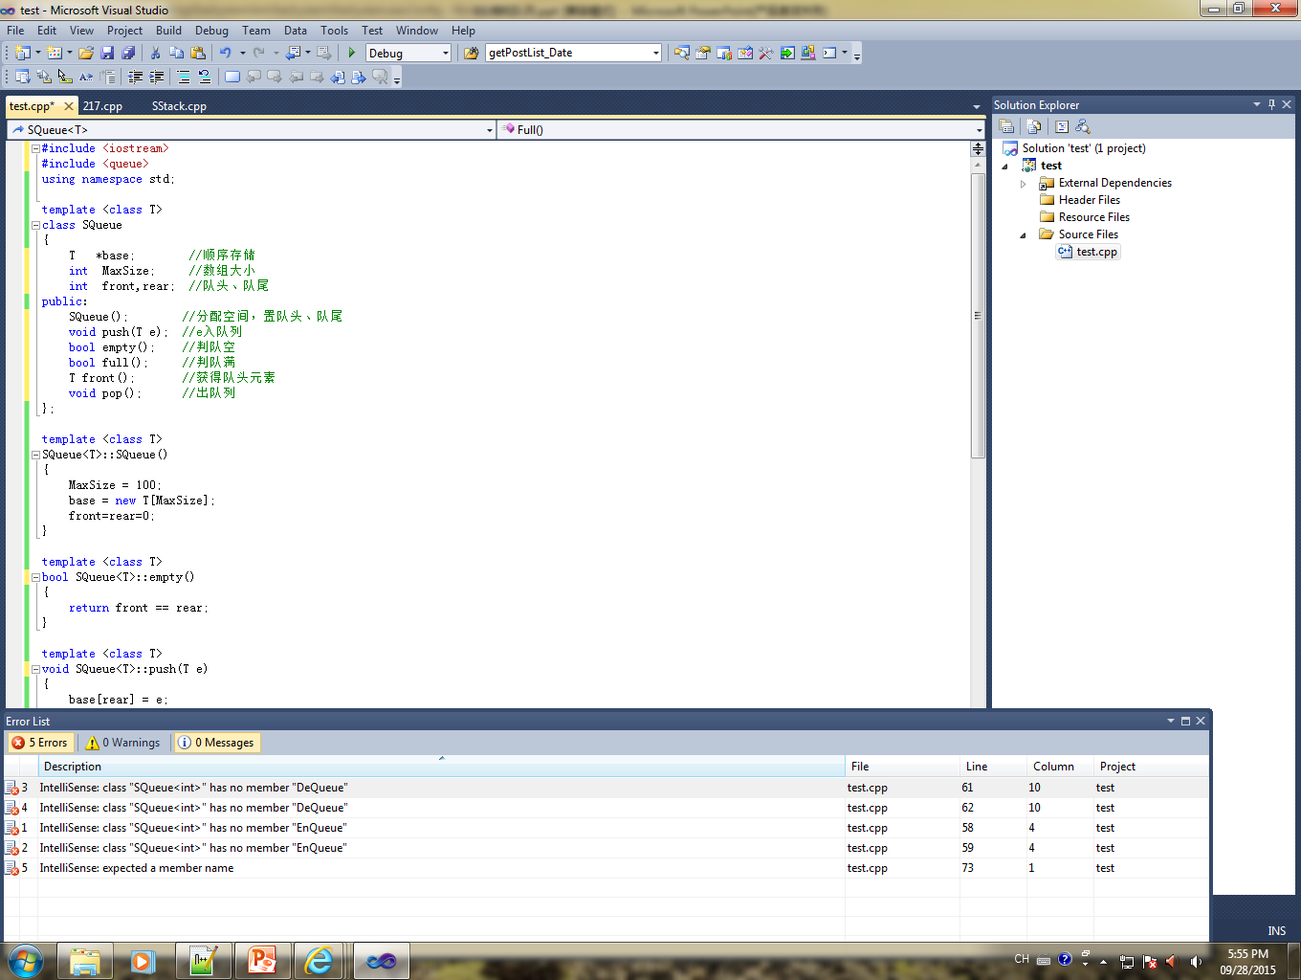
三、循环队列定义
第五节 循环队列
rear
6
C
base
5
F
0
4
E
1
D
C
3
2
front

Slide 65
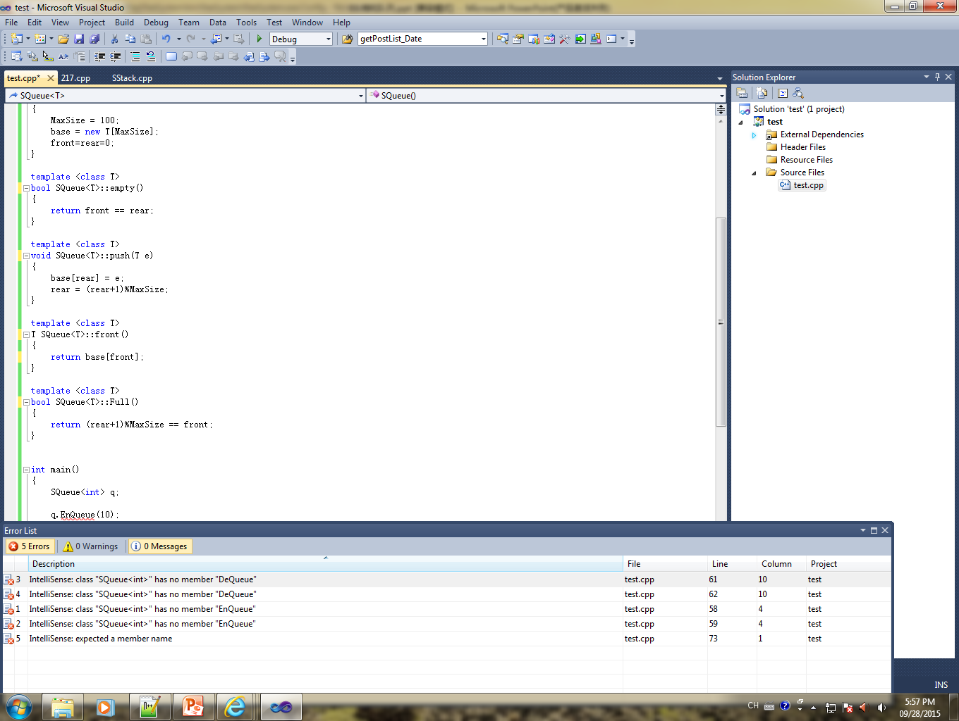
三、循环队列插入元素
第五节 循环队列
MAXQSIZE-1
6
C
5
G
H
rear
F
0
4
E
B
1
front
D
C
3
2

Slide 66

三、循环队列判队满
第五节 循环队列
6
C
front
5
0
rear
4
1
3
2

Slide 67
一、链队列
第六节 链队列
链队列采用链表存储单元
链队列中，有两个分别指示队头和队尾的指针。
链式队列在进队时无队满问题，但有队空问题。
data next
front
rear

Slide 68
二、链队列指针变化状况
第六节 链队列
链队列是链表操作的子集
front
^
空队列
rear
^
front
x
y
^
元素x,y入队
rear
front
x
y
^
元素x出队
rear

Slide 69
C++中队列容器
queue 模板类的定义在<queue>头文件中。
定义queue 对象的示例代码如下：
queue<int> q1;
queue<double> q2;
queue 的基本操作有：
入队，如例：q.push(x); 将x 接到队列的末端。
出队，如例：q.pop(); 弹出队列的第一个元素，注意，并不会返回被弹出元素的值。
访问队首元素，如例：q.front()，即最早被压入队列的元素。
访问队尾元素，如例：q.back()，即最后被压入队列的元素。
判断队列空，如例：q.empty()，当队列空时，返回true。
访问队列中的元素个数，如例：q.size()

Slide 70
C++中map容器
map是c++的一个标准容器，提供了key和value的映射。
map 模板类定义在<map>头文件中。
map对象定义：
map<string , int > mapstring;
map添加数据：
map<int ,string> maplive;
1.maplive.insert(pair<int,string>(102,“aclive”));
2.maplive.insert(map<int,string>::value_type(321,“hai”));
3.maplive[112]="April";//map中最简单最常用的插入添加！

Slide 71
练习
1、设将整数1、2、3、4依次进栈，但只要出栈时栈非空，则可将出栈操作按任何次序夹入其中，请回答下有问题：
（1）若入栈次序为push(1)，pop()，push(2），push(3)，pop()，pop( )，push(4)，pop( )，则出栈的数字序列为什么？
（2）能否得到出栈序列423和432？并说明为什么不能得到或如何得到。
（3）请分析1、2、3、4的24种排列中，哪些序列可以通过相应的入出栈得到。
2、链栈中为何不设头指针？

Slide 72
练习
3、 当利用大小为N的数组顺序存储一个栈时,假定用top==N表示栈空,则向这个栈插入一个元素时,首先应执行( )语句修改top指针.
  top++
  top--
  top=0
  top=N-1

Slide 73
练习
4、假定利用数组a[N]顺序存储一个栈，top表示栈顶指针，top==-1表示栈空，并已知栈未满，当元素X进栈是所执行的操作为（）。
  a[--top]=x
  a[top--]=x
  a[++top]=x
  a[top++]=x

Slide 74
练习
5、判定一个栈s（最多元素数为m0）为空的条件是（）。为满的条件是（）。
  s-〉top！=0
  s-〉top==0
  s-〉top！=m0
  s-〉top==m0
  s-〉top！=m0-1
  s-〉top==m0-1

Slide 75
练习
6、假定一个链式栈的栈顶指针用top表示，每个结点包含data和next两个域，入栈时所进行的指针操作为（）。
  top-〉next=top
  top=top-〉data
  top=top-〉next
  top-〉next=top-〉next->next

Slide 76
4、指出下列程序段的功能是什么？
(1) void demo1(seqstack *s){
int I;arr[64];n=0;
while (!stackempty(s)) arr[n++]=pop(s);
for(I=0;I<n;I++) push(s,arr[I]);
}

Slide 77
练习
(2) void demo2(seqstack *s,int m){
seqstack t; int i;
initstack(t);
  while(! Stackempty(s))
  if((i=pop(s))!=m) push(t,i);
  While(! Stackempty(t)) {
  i=pop(t);
  push(s,i);
  }
  }

Slide 78
练习
7、有字符串次序为-3*-y-a/y^2,试利用栈排出将次序改变为3y-*ay^2/--的操作步骤。（假设用X代表扫描该字符串顺序取一字符进栈的操作，用S代表从栈中取出一个字符到新字符串尾的出栈操作），如abc变为bca，则操作步骤为xxsxss

Slide 79
练习
8、循环队列的优点是什么？如何判断它的空和满？
9、设长度为n的链队列用单循环链表表示，若只设头指针，则怎样进行入队和出队操作；若只设尾指针呢？

Slide 80
练习
10、 假设Q[11](下标为从0到10)是一个循环队列,初始状态为front=rear=0;画出分别做完下列操作后队列的头尾指针的装填变化情况,若不能入队,请指出其元素,说明理由..(采用少用一个元素空间的方式)
  d,e,b,g,h入队
  d,e出队
  i,j,k,l,m入队
  b 出队
  n,o,p,q,r 入队

Slide 81
练习
11、一个队列的入队序列是1，2，3，4，则队列的输出序列是（）
  4，3，2，1
  1，2，3，4
  1，4，3，2
  3，2，4，1

Slide 82
练习
12、假定一个顺序循环队列的队首和队尾指针分别用front和rear表示，则判断队空的条件为（）。
  front +1==rear
  rear+1==front
  front= =0
  front= =rear

Slide 83
练习
13、假定一个顺序循环队列存储于数组a[N]中，其队首和队尾指针分别用front和rear表示，则判断队满的条件为（）。
  （rear-1）%N= =front
  （rear+1）%N==front
  （front-1）%N== rear
  （front+1）%N==rear

Slide 84
练习
14、循环队列用数组a[m]存放其元素值，已知其头尾指针分别用front和rear表示，则队列中的元素个数为（）。
  （rear-front+m）%m
  rear-front+1
  rear-front-1
  rear-front

Slide 85
练习
15、假定一个链队列的队首和队尾指针分别用front和rear表示，每个结点包含data和next两个域，出队时所进行的指针操作为（）。
  front=front-〉date
  front=front-〉next
  rear=rear-〉next
  rear=rear-〉date

Slide 86
练习
16、设栈S和队列Q的初始状态为空，元素e1，e2，e3，e4，e5，e6依次通过栈S，一个元素出栈后即进入队列Q，若出队的顺序为e2，e4，e3，e6，e5，e1，则栈S的容量至少应该为_____。
A. 2 B. 3
C. 4 D. 5

Slide 87
练习
17.假定用一维数组a[7]顺序存储一个循环队列，队首和队尾指针分别用front和rear表示，当前队列中已有4个元素：12，23，78，60，其中12为队首元素，front的值为3，请画出对应的存储状态。当连续做2次出队运算后，再让15，36，40，50，60元素依次进队，分别画出队、入队后对应的存储状态。

